Slide 1
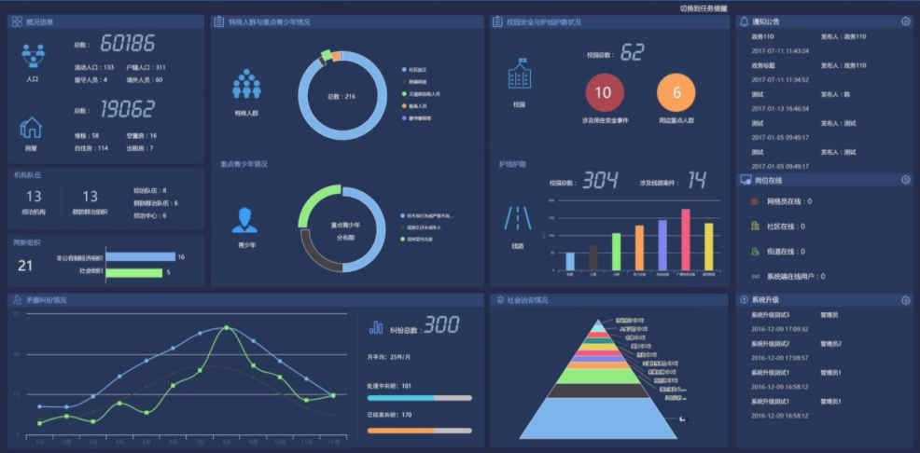
教学工作会议 信息技术培训
智学网查看报告和选题组卷
2020年10月12日 12：40

Slide 2

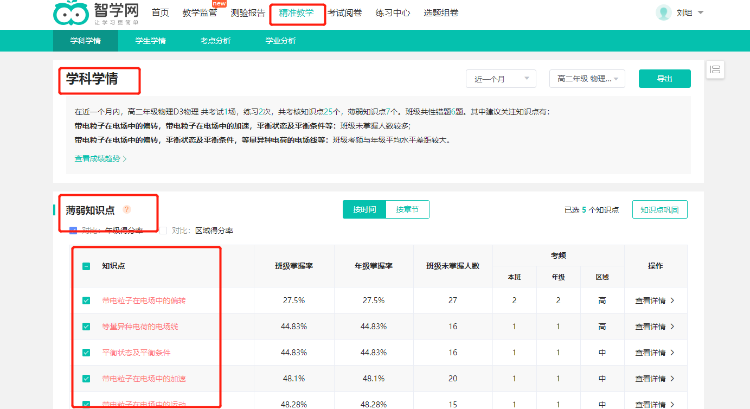


Slide 3
